Slide 1
종합 설계
김인겸 교수님
▶
야심작
발표자 : 신세규
팀원 : 김동욱
김원중
임예지
▶

Slide 2
▶
▶ 목차
Ⅰ 주제 소개
Ⅱ 진행 상황
Ⅲ 향후 계획

Slide 3


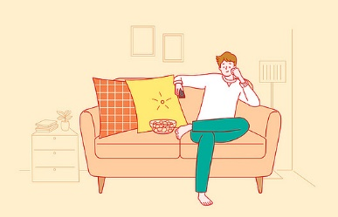

Ⅰ. 주제 소개
종합 설계

Slide 4
Ⅱ. 진행 상황 ; 저번 주 목표 (2주차)
종합 설계
▶
김원중 – led 스트립 제어
▶
김동욱 – 파싱 학습
▶
임예지 – 캐드 학습
▶
신세규 – node.js 서버 및 인터페이스 구축

Slide 5
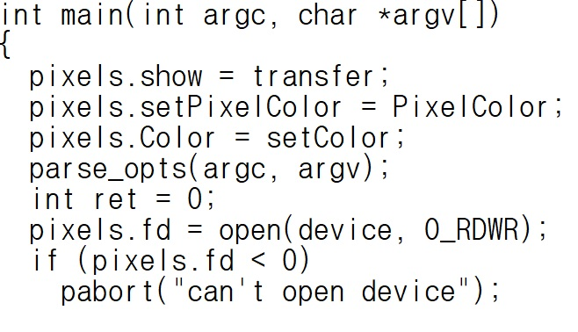
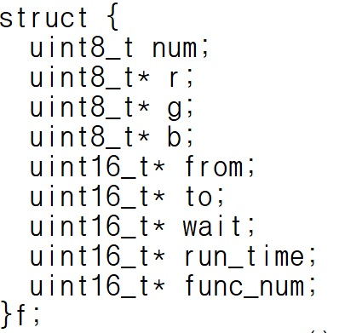
Ⅱ. 진행 상황 - 김원중
종합 설계
▶
LED 스트립제어
약속시간 부분점등 기능을 구현하기위해
C언어 소스를 분석해보았다.
setColor가 모든 LED의
색을 결정하기때문에 원하는
부분만 따로 변수선언을 해야함
uint16_t* from 부분에 입력받은 약속시간 저장
uint16_t에

Slide 6
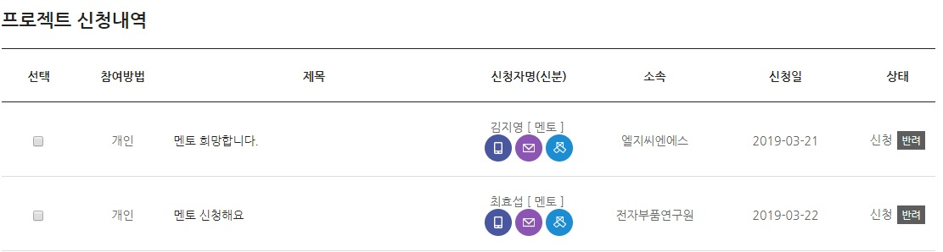
Ⅱ. 진행 상황 - 김원중
종합 설계
▶
한이음 멘토 선정
멘토선정 : 최효섭
선정이유 : 전자부품연구원 (한국 IoT
관련 공기업)에서 10년간 근무중

Slide 7
Ⅱ. 진행 상황 ; 저번 주 목표 (2주차)
종합 설계
▶
김원중 – led 스트립 제어
▶
김동욱 – 파싱 학습
▶
임예지 – 캐드 학습
▶
신세규 – node.js 서버 및 인터페이스 구축

Slide 8

Ⅱ. 진행 상황 -김동욱
종합 설계
▶
JSON Parsing
JavaScript Object Notation

Slide 9
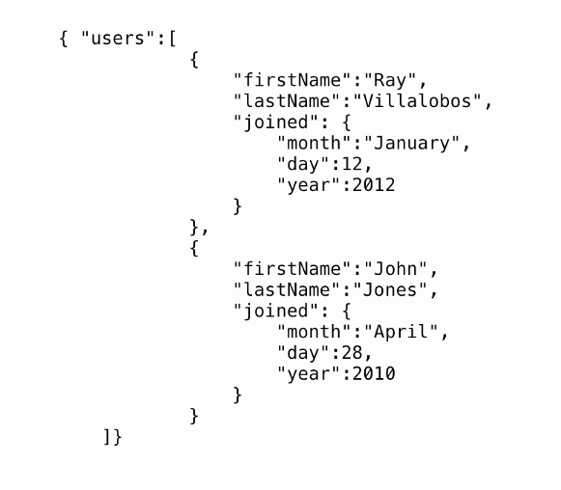
Ⅱ. 진행 상황 -김동욱
종합 설계
▶
JSON Parsing

Slide 10


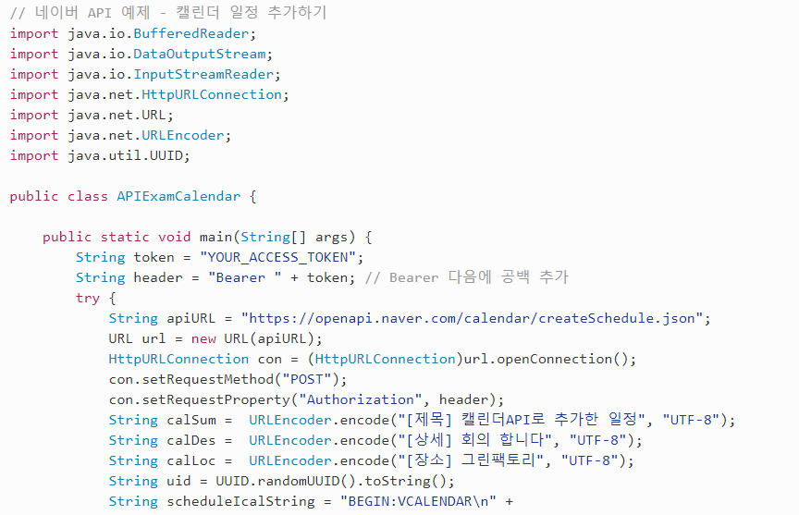
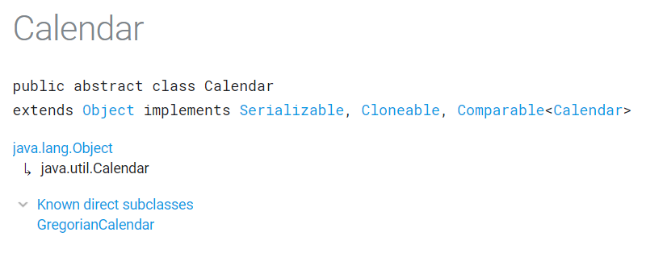
Ⅱ. 진행 상황 -김동욱
종합 설계
▶
JSON Parsing

Slide 11
Ⅱ. 진행 상황 ; 저번 주 목표 (2주차)
종합 설계
▶
김원중 – led 스트립 제어
▶
김동욱 – 파싱 학습
▶
임예지 – 캐드 학습
▶
신세규 – node.js 서버 및 인터페이스 구축

Slide 12
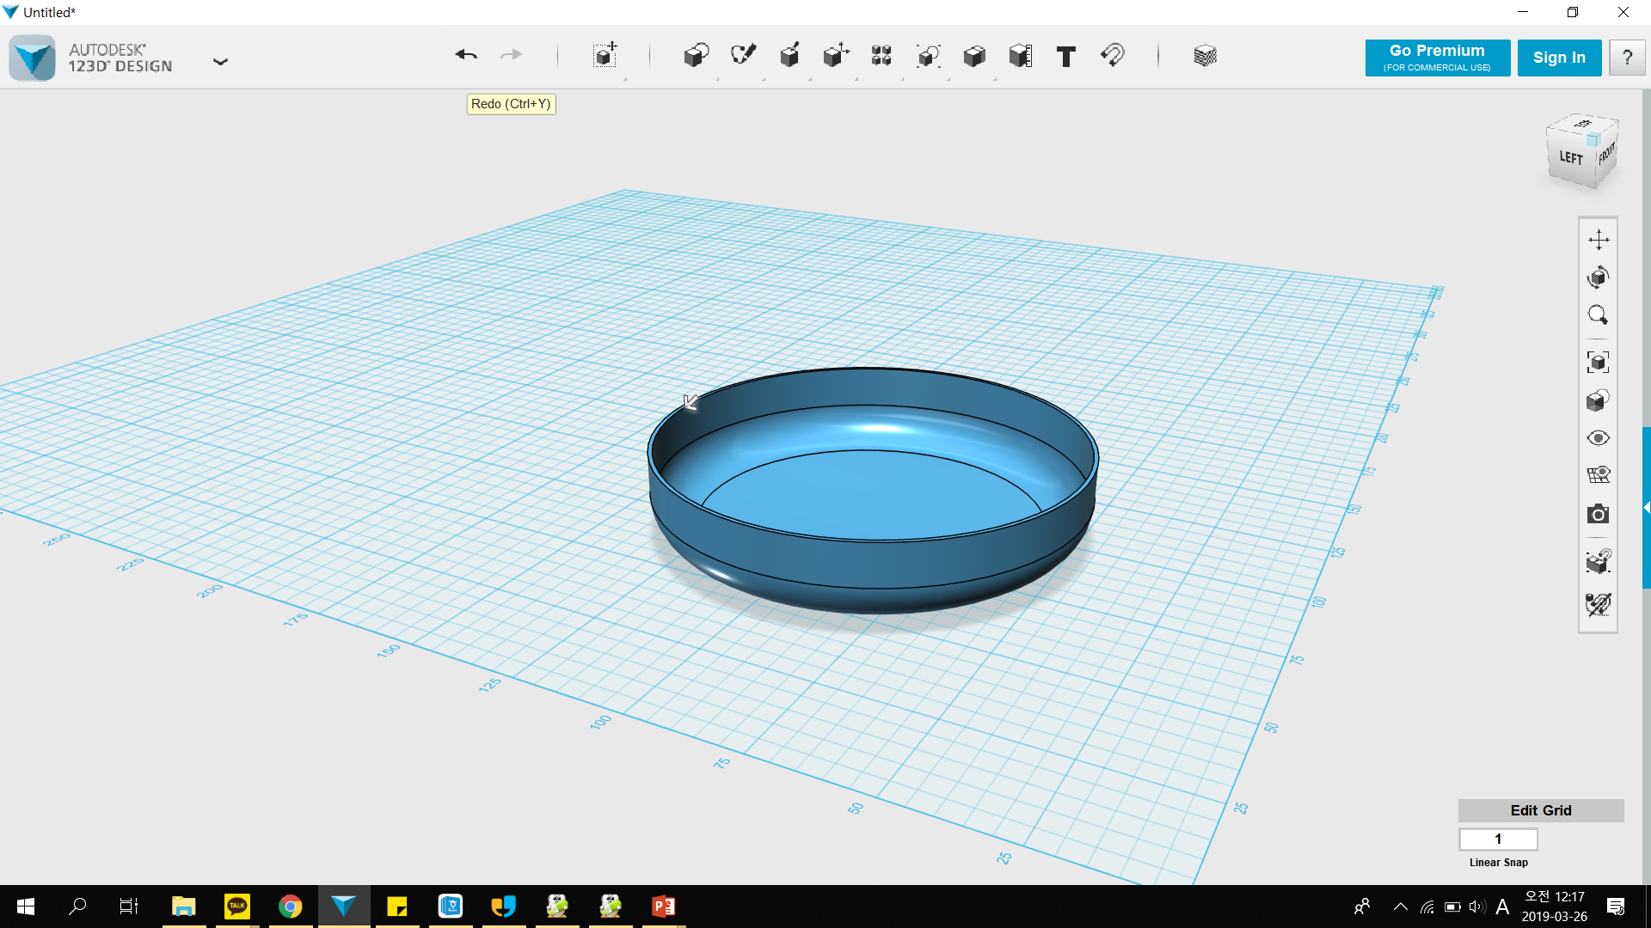
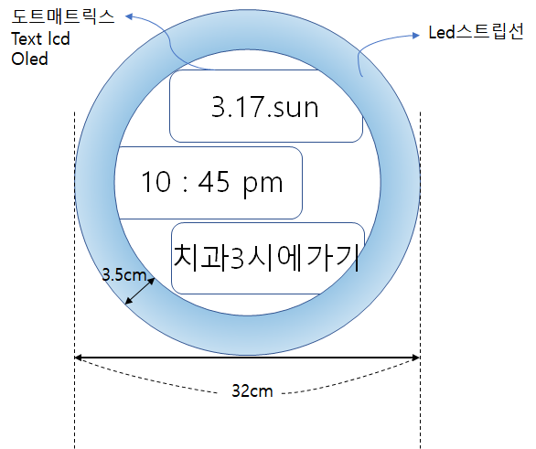
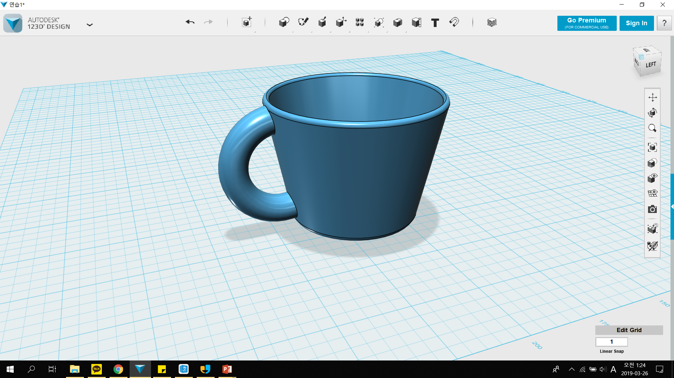
Ⅱ. 진행 상황 -임예지
종합 설계
▶
캐드 학습
//시계 외형을 나타내는데
필요한 여러가지 예시들을
연습해보았다.

Slide 13
Ⅱ. 진행 상황 ; 저번 주 목표 (2주차)
종합 설계
▶
김원중 – led 스트립 제어
▶
김동욱 – 파싱 학습
▶
임예지 – 캐드 학습
▶
신세규 – node.js 서버 및 인터페이스 구축

Slide 14

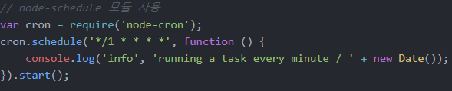
Ⅱ. 진행 상황 - 신세규
종합 설계
▶
Node.js Server
▶
Node-Schedule Module Test

Slide 15

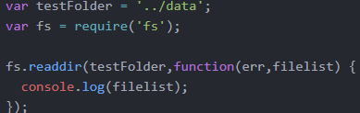
Ⅱ. 진행 상황 -신세규
종합 설계
▶
Read to filetext
▶
Read to directory

Slide 16
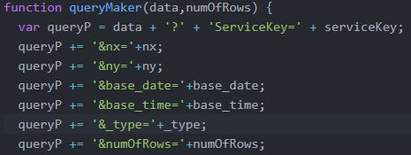
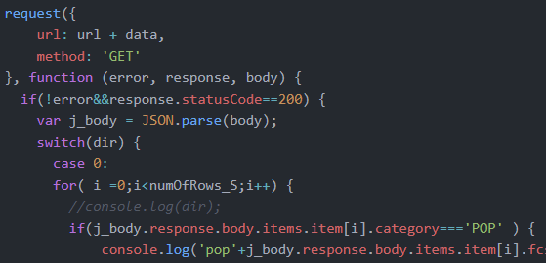
Ⅱ. 진행 상황 -신세규
종합 설계
▶
Use to OpenAPI

Slide 17
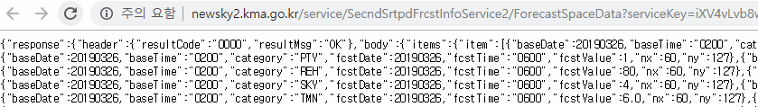
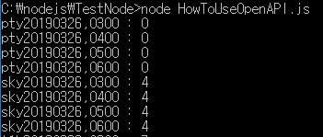
Ⅱ. 진행 상황 -신세규
종합 설계
▶
Result

Slide 18

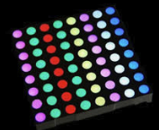
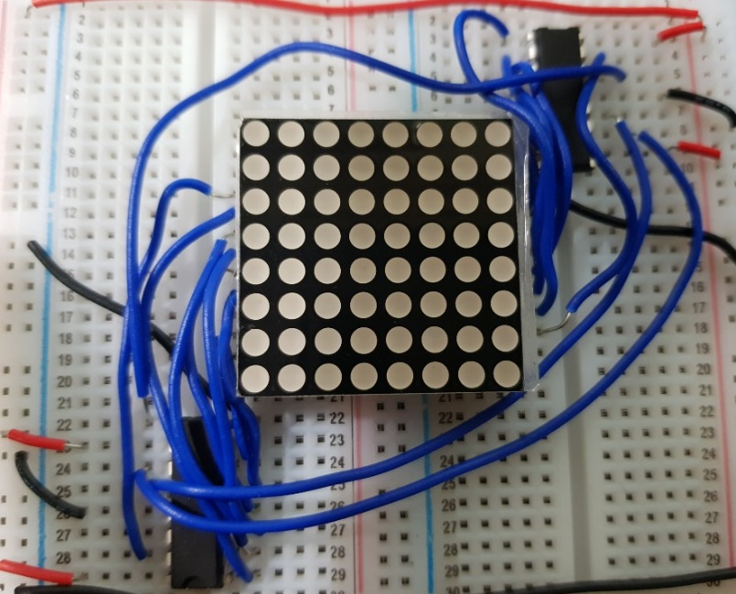
Ⅱ. 진행 상황 - 팀
종합 설계
▶
교수님 지도 상담 결과
▶
추가적인 해결방안

Slide 19
Ⅲ. 향후 계획
종합 설계
수행 내용 | 일정 (2주 단위)
 | 1 | 2,3 | 4,5 | 6,7 | 8,9 | 10,11 | 12,13 | 14,15
조 편성 및 지도 교수 선정
node.js를 사용한 라즈베리파이 서버 제작
라즈베리파이 모듈 제어 (led 스트립)
라즈베리파이 모듈 제어 (도트 매트릭스)
구글 캘린더를 이용한 일정 관리 APP
스케줄러 소프트웨어 제작
스케줄러 하드웨어 제작
최종 시제품 완성

Slide 20
Ⅲ. 향후 계획
종합 설계
이번 주 목표 (3주차)
▶
김원중 –
▶
김동욱 –
▶
임예지 –
▶
신세규 – 서버마무리, 통신인터페이스 구축

Slide 21
프로젝트 기획
▶
▶
- THE END -

